Slide 1
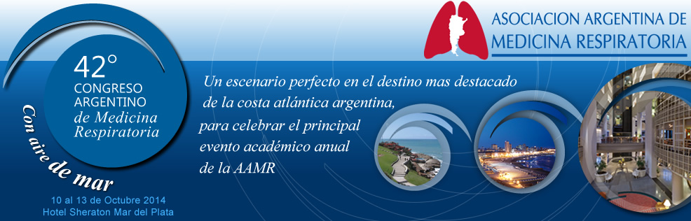


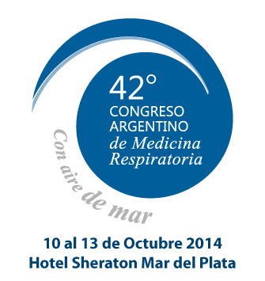
Prevención, diagnóstico y tratamiento de la infección de la cavidad pleural
Dr. Alejandro J. Videla Montilla, FCCP, Mgr (candidato)
Servicio de Neumonología,
Hospital Universitario Austral
Consultor,
Programa de Prevención y Control de las Enfermedades Respiratorias Crónicas del Adulto,
Ministerio de Salud de la Nación

Slide 2
Frecuencia
En EE.UU. entre 20 y 57% de los pacientes hospitalizados por NAC desarrollan derrame paraneumonico
Solo 10% de los derrames requieren drenaje
5 a 10% de los derrames paraneumonicos evolucionan a empiema
De los empiemas :
  70% son secundarios a neumonía
  7% secundarios a trauma
  6% postoperatorios
  4% tuberculosis
Sahn, S. CID 2007 45: 1480

Slide 3
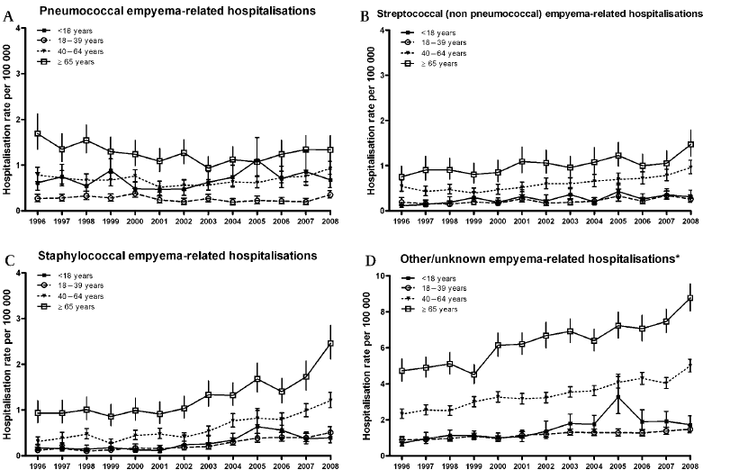
La incidencia de internaciones por empiema en EE.UU. se duplicó entre 1996 y 2008
      Grijalva CG et al, Thorax 2011 66: 663

Slide 4
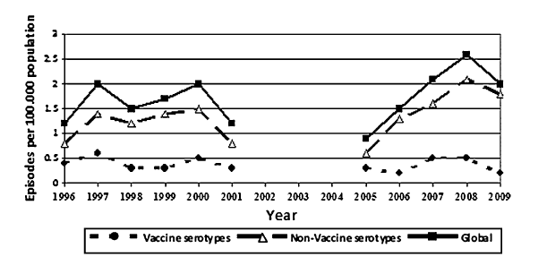
La incidencia de empiema neumocóccico aumento en España al introducirse la vacuna conjugada de 7 serotipos
      Burgos J et al , Clin Infect Dis 2011 53: 254

Slide 5
Mortalidad
La mortalidad del empiema varia entre 5 y 30%
La presencia de derrame pleural unilateral se asocia a 3,7 veces mas riesgo de muerte en NAC
La presencia de derrame pleural bilateral se asocia a 6,5 veces mas riesgo de muerte en NAC
      Light RW Proc Am Thor Soc 2006 3; 75
      Sahn S. CID 2007 45: 1480

Slide 6
Aspiración de bacterias de la orofaringe
cerca de 2 a 7 dias
Neumonía
cerca de 2 a 5 dias
ESTADIO EXUDATIVO
Derrame PN no complicado
cerca de 5 a 10 dias
ESTADIO FIBRINOPURULENTO
Derrame PN complicado
Cerca de 10 a 21 dias
ESTADIO ORGANIZACIONAL
Empiema
      Sahn S. CID 2007 45: 1480

Slide 7
Factores de riesgo para desarrollo de empiema
Extremos de la vida
Deterioro del estado general
Sexo masculino
Etilismo
Enf. Comorbidas:
  Bronquiectasias
  EPOC
  AR
  Diabetes
  Reflujo gastroesofagico
      Sahn S. CID 2007 45: 1480

Slide 8
Etiología
Neumococo: 40 – 57%
St. Aureus: 1-25% de los casos de adultos
S. anginosus (ex millieri): 30 -50%
Bacilos Gram Negativos
Anaerobios: 25 a 76% de los casos en pediatria
Mycoplasma y virus respiratorios: 20%
El cultivo del liquido es negativo en 40%
      Sahn S. CID 2007 45: 1480
      Maskell NA; NEJM 2005; 352: 865

Slide 9
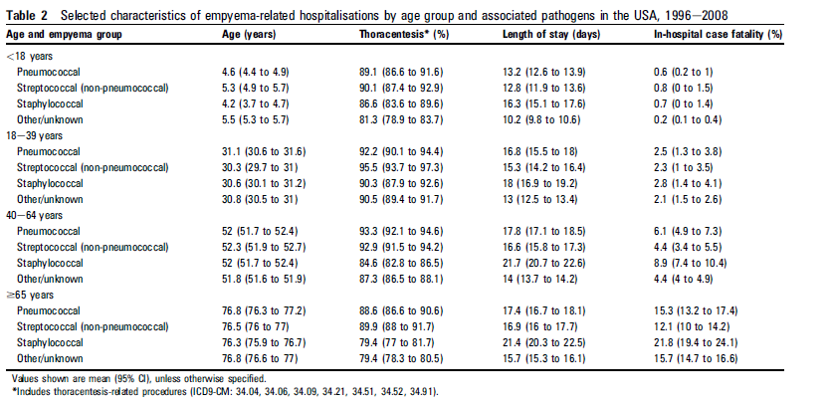
La infeccion mas severa se presenta con el estafilococo
      Grijalva CG et al, Thorax 2011 66: 663

Slide 10
La demora de diagnostico y tratamiento se asocia a la aparicion de infeccion del espacio pleural
Estudio de 39 pacientes internados con DPN complicado y 191 con NAC
Factores asociados con la progresion a DPN:
  Demora de la puncion toracica (5,7 dias)
  Tests de laboratorio incompletos en el liquido pleural (16/38 pacientes)
  Demora del drenaje pleural (4,2 dias)
      Heffner JE et al, Arch Surg 1995 130: 433

Slide 11
Diagnostico
Rx de torax
  10% de falsos negativos contra TAC de torax
Ecografia pleural
  Diagnostico de liquido
  Diagnostico de tabicación de la pleura
  Error diagnostico en 5% por confusión con tejido blando
TAC torácica
  Engrosamiento pleural con el contraste en 85 a 100% de los empiemas
  Retrasar la toma radiologica 60 a 90 seg de la administracion del contraste
  La RNM no ofrece beneficios adicionales
      Brixley et al, Respirology 2011 16: 1000
      Ketai L et al, Clin Chest Med 2008 29:77

Slide 12

Engrosamiento pleural en TAC
      Ketai L et al, Clin Chest Med 2008 29:77

Slide 13
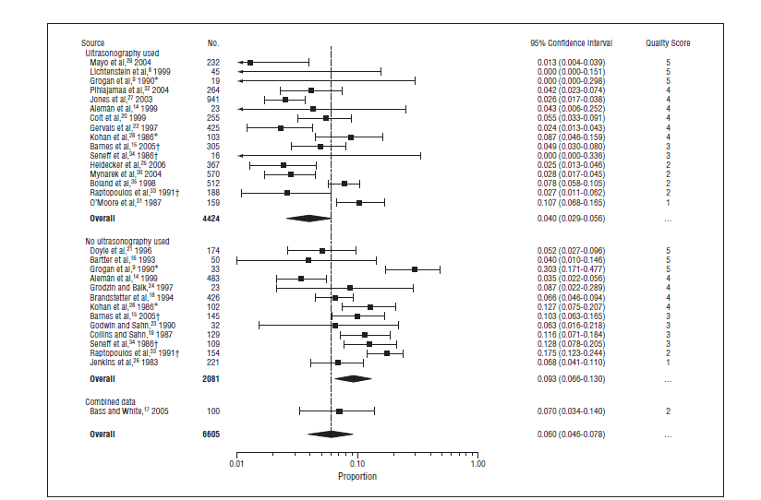
La punción bajo control ecográfico disminuye el riesgo de neumotorax
OR 0,93 95% IC 0,2-0,7
      Gordon CE Arch Inter Med 2010: 170: 332

Slide 14
Caracteristica | DPN No Complicado | DPN Complicado | Empiema
Aspecto | Ligeramente turbio | Grumoso | Pus
Laboratorio
pH | > 7,30 | < 7,20 | NA
Glucosa mg% | > 60 | < 40 | NA
Rel pleura/sangre glucosa | > 0,5 | < 0,5 | NA
LDH UI/l | < 700 | > 1000 | NA
Rto GB | < 15.000 | > 25.000 | NA
Microbiologia | Negativa | Puede ser positiva | Puede ser positiva
      Light RW Proc Am Thor Soc 2006 3; 75

Slide 15
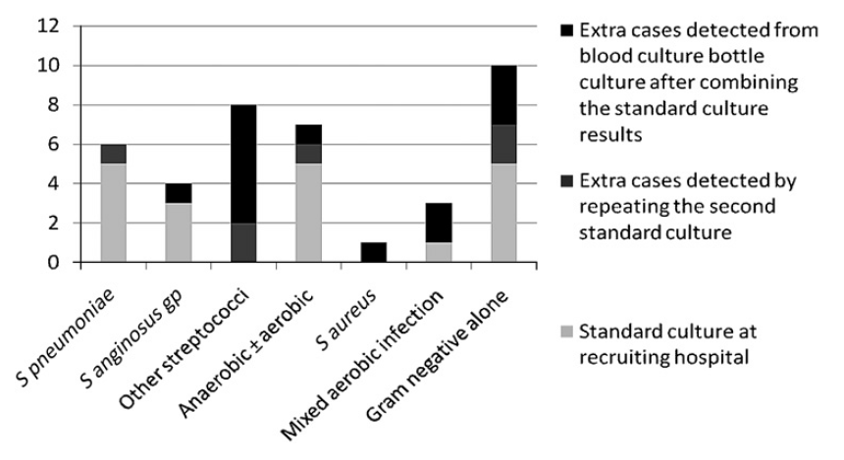
El cultivo en frasco de hemocultivo (BACTEC) aumenta la deteccion de germenes en un 20% (n = 62)
      Menzies, S. et al Thorax 2011; 66: 658

Slide 16
Diagnostico diferencial entre DP C y No C con biomarcadores
N= 308 muestras de pacientes con distintas causas de derrame pleural
Mayores valores de proteina C reactiva, sTREM-1 y proteina ligadora de lipopolisacaridos en DP C
AUC 0,87 para CRP para distinguir causas infecciosas
Glu < 60 mg%, LBP > 17 mcg/mL, CRP > 80 mg% mejores parametros
Ningun biomarcador mejor perfomance que pH, glucosa o LDH de forma individual.
      Porcel JM, et al, ERJ 2009; 34: 1383

Slide 17
      Porcel JM, et al, ERJ 2009; 34: 1383

Slide 18
Manejo antibiótico: Recomendaciones de la BTS
Precoz.
Amplio, basado en perfiles locales de resistencia
Cobertura de anaerobios salvo diagnostico de neumococo
Pueden ser necesarios cursos prolongados
No es necesaria la adición de macrólidos salvo sospecha de infeccion por intracelulares
Guiarse por los resultados del cultivo
      Davies, H et al , Thorax 2010; 65: ii41

Slide 19
 | Caracteristicas asociadas a mala evolucion de un DP
Volumen y configuracion del liquido | Bacteriologia | pH | Riesgo | Drenaje
Mínimo, libre < 10 mm Rx lateral | No conocido | No conocido | Muy bajo | No
Libre < 50% hemitorax ocupado | Negativo | > 7,20 | Bajo | No
> 50% del hemitorax o loculado o con engrosamiento pleural | Gram positivo o cultivo positivo | < 7,20 | Moderado | Si
Irrelevante | Pus | ND | Alto | Si
      Colice et al, Chest 2000 118:1158

Slide 20
Recomendaciones de la Guia de la BTS
Involucrar precozmente al cirujano
Asegurar adecuadamente la nutrición
Garantizar profilaxis antitrombótica
      Davies, H et al , Thorax 2010; 65: ii41

